Slide 1
テストマネージャを用いた単体モデルの差分テストに関する検討
MathWorks Japan
Application Engineering Group

Slide 2
今回の目的
検討内容（テストマネージャによる差分テスト）に関するQA
どういうデモ・サンプルをつくるのが効果的か？の議論

Slide 3
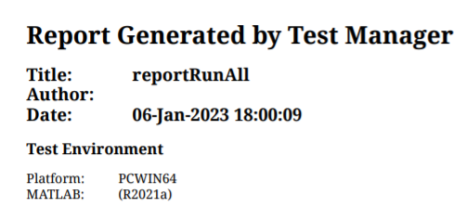
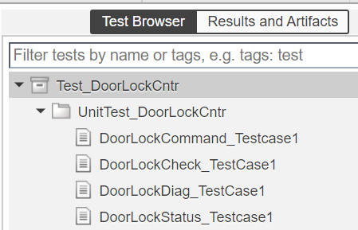
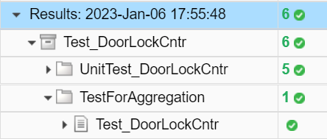
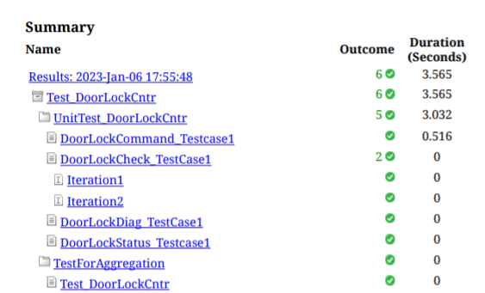
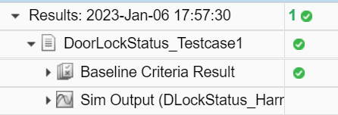
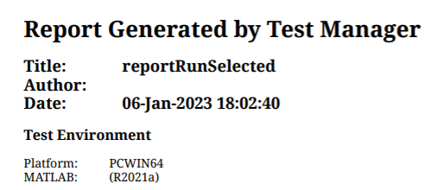
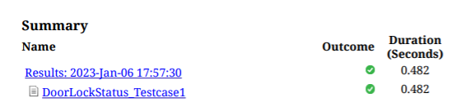
単体モデルの差分テストの現状
テストマネージャは基本的に差分テストに対応していない、といえる
モデル中の関数（Atomic）サブシステムごとにテストするケースを考える
通常はRun Allで全テスト実行 → 全体結果からレポート作成
設計変更があり一部のテストケースのみ影響する場合も、お客様は通常モデル全体のレポートを必要とするので、再度Run Allを実行する必要がある
変更したテストケースのみ実行してもモデル全体結果は得られない
モデル全体の レポートとなる
Run All
Report
Run Selected
Report
設計変更の影響がこの テストケースのみでも・・
実行テストケースの結果のみが得られる →モデルのテストレポートとして不十分

Slide 4

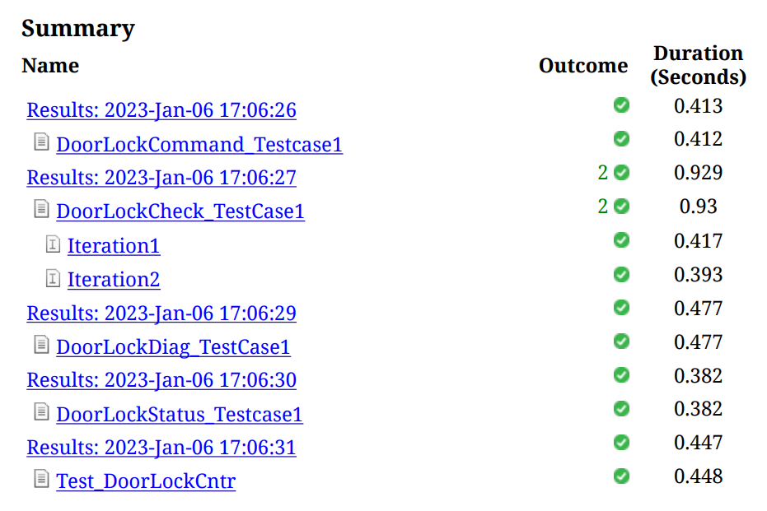
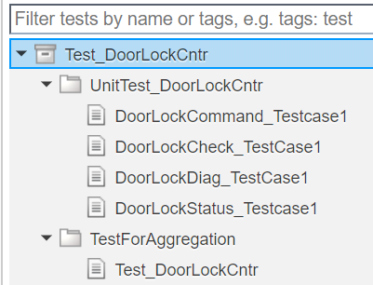
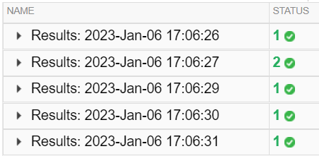
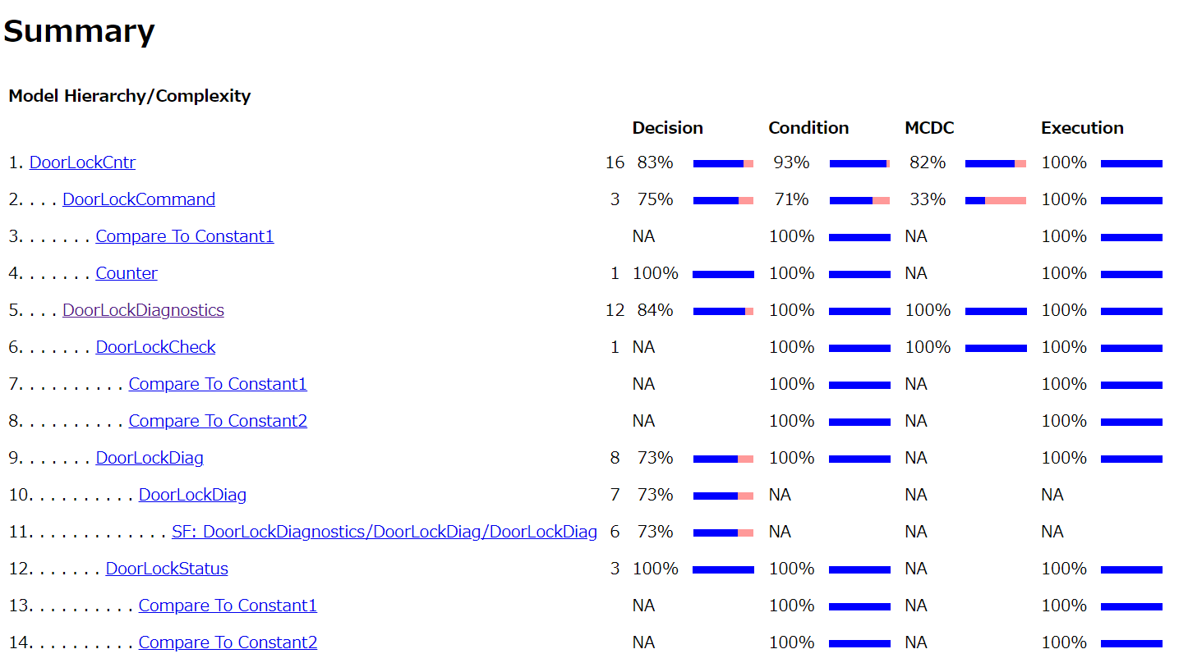
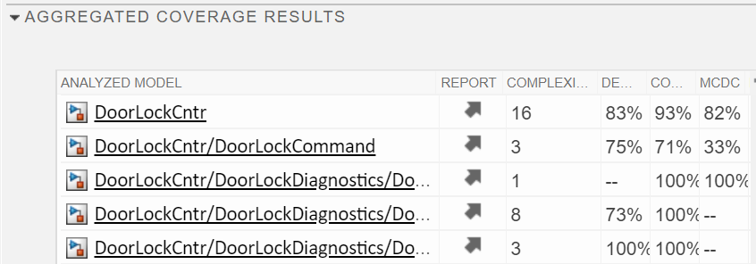
単体モデルの差分テストのためのワークアラウンド検討@21a
大方針：テストケースごとに結果を管理し、統合レポートを生成する
累積カバレッジ機能と組み合わせることで、統合レポートとして妥当なレベルになる（と思う）
設計変更時は、関連するテストケースのみ再実行し、既存の結果と統合してレポートする
GUI操作は煩雑なので、スクリプトによる補助必須
※CICDサポートパッケージのインクリメンタルビルドがほぼ同様の仕組みになっている
個々の結果が 統合されたレポート
Run Selected
Run Selected
Report
Run Selected
Run Selected
個々の結果の統合された累積カバレッジ
Run Selected
Merge coverage
Html 生成

Slide 5
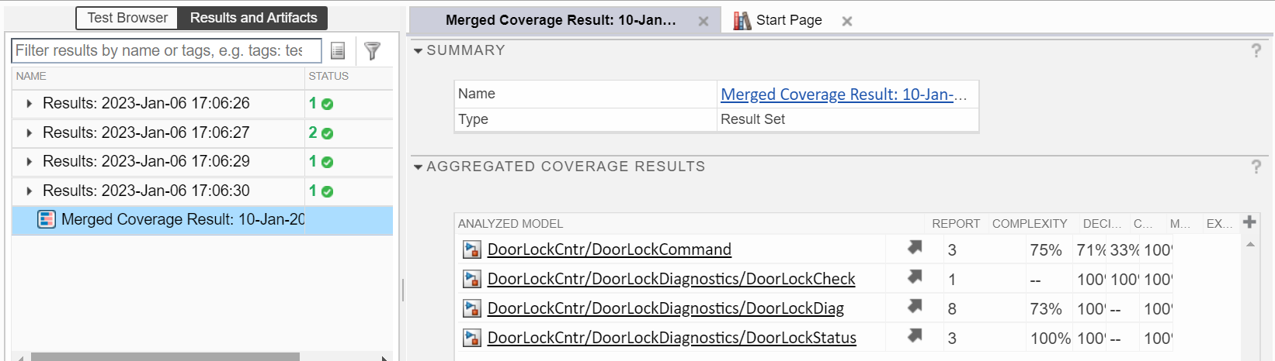
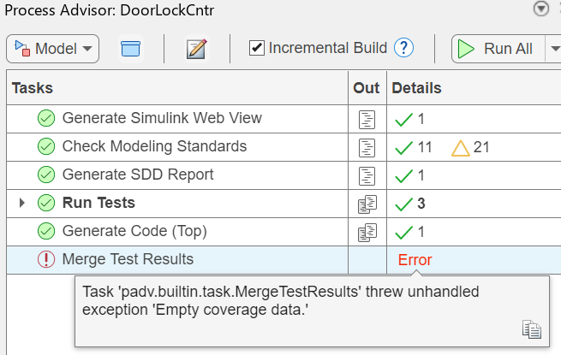
単体モデルの差分テストのためのワークアラウンド検討@21a
検討したけどできなかったこと
Coverage Aggregationを使わないでこのワークフローを成立させること
つまりサブシステムごとのテストケースのみで、モデル全体のテストケースを用意しない
何がダメだった？
全体のカバレッジレポートが生成できなかった
下記のようにテストマネージャのResultObjectとしてMergeCoverageを生成はできるが、ここから「単一のカバレッジレポート生成」はどうしてもできなかった
モデルにはこれ以外のサブシステムはないから別に個々の結果があればいいよ、というお客様であればこれでいいかもしれませんが、あまりそうはならないので累積カバレッジに頼らざるを得ませんでした
個々のテストケースごとのレポート生成は可能
全体のレポート生成は不可
APIでも不可
CICDサポートパッケージでもサブシステムレベルのみのテストケースではカバレッジレポート生成不可(;^ω^)

Slide 6
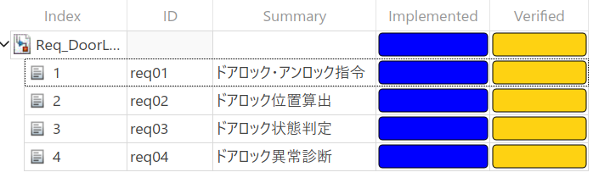
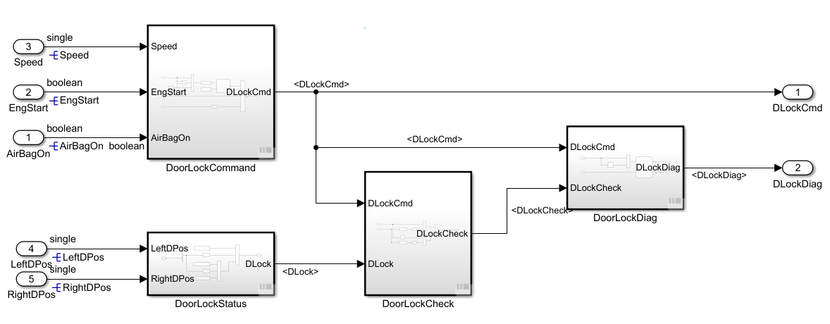
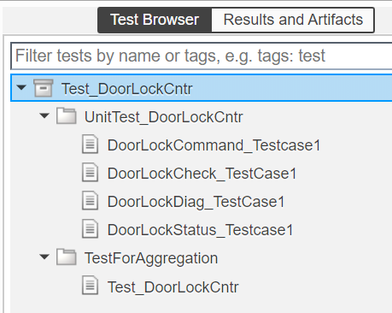
想定しているサンプルのイメージ
シナリオ
「要件 - サブシステム - テストケース」が 1:1:1で対応している状況
一度、全テスト実行する（スクリプト）
要件2つに変更が入る
関連するサブシステムの処理を変更する
テストケースを修正する
差分テストを実行する（スクリプト）
変更分のみが実行され、更新されていることを確認する
メモ
モデル全体のテストケースは０秒の意味なしテストにしているが、これをユースケーステストのようなものにしたほうがベター？
カバレッジはもともとフルカバレッジにしないほうが変化が分かりやすそう
要求との関連付けは必要？
わざわざ出すなら変更要件を自動で判定して、テストケースを絞るところまで自動化したほうがよいか・・？
モデル差分からボトムアップでテストケースを絞り込むほうが現実的？両方のアプローチを組み合わせる？
Anything else?
実装
検証

Slide 7
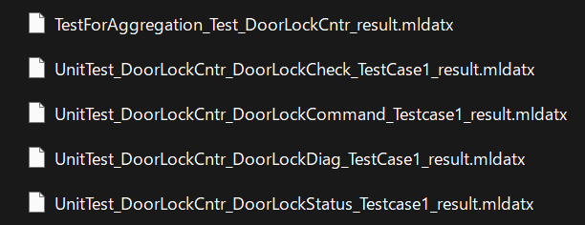
Incremental(differential) testing summary
I am trying to create a incremental testing solution demo for R2021a customers
Merged Test Report
Requirements
Generate merged integrated repot and coverage reports.
Only test cases related to requirements and model changes are executed..
implemented by
verified by
Run Selected
new result
all last results
design
tests
Filtering test cases approach.
Top down : From the modified requirements traceability info.
Bottom up : From the modified subsystem test harness.
Both of the above.
Merge the new test case results with the results of the previous individual test cases that have been saved

Slide 8
EXPOデモに盛り込みたいこと
R2021aベースでも可能
とはいえ要件テーブルも実は入れたい・・（別のコンテンツにおまかせ？）
トップダウンアプローチとボトムアップアプローチの組み合わせ
一気通貫の検証を行うCI環境との組み合わせ
ガイドラインチェック
MILテスト（差分のみ）
コード生成
※あまり色々やりすぎると「差分テスト」の色が薄れる？
GitHub Actions
前回の成果物取得
1.要件の差分比較を行い変更要件を特定
2.モデルの差分比較を行い、テストハーネスを特定
1.2とつながるのテストケースが一致するかを判定
一致したテストケースのみ実行?それともOR条件？
前回の結果を取得（どこに保存しておく？）
結果をマージして統合レポート作成する
結果をまとめて保存する

Slide 9
メモ
やはり差分実行はローカルのPreQualificationのみにする・・？
CIでは別に負荷多少変わってもいいやろ、という考え
サイドエフェクトの問題はどうせ検証必要だし・・
こうすると前回結果は結果フォルダに入れておけばいいので楽ちん
作成、テストも楽ちん
CI版作りたかったら勉強して勝手にやってね（MATLAB外の要素大）
そうするとこんな感じか・・？
でもそうすると別にCIには目新しい要素がない？
今年度久しぶりに来る人もいるかもしれないので、ノーマルなCIでもいいか
前コミットの成果物取得
要件の差分取得
モデルの差分取得
差分情報と合致するテストケースを特定
特定したテストケースの実行
既存結果とのマージ
統合レポート生成

Slide 10
その他「差分テスト」が必要そうなものって？
ガイドラインチェック
特定のサブシステムだけやる・・ニーズ有り
設計エラー検出
特定のサブシステムだけやる・・同上
B2B
特定のサブシステムだけやる・・これはありえそう？
検証モデルの特定
プロジェクトに複数モデルがある場合に、まずテストが必要なモデルを特定する
そこからサブシステム、テストケースの特定
うーん、これもCI上では面倒か・・？

Slide 11



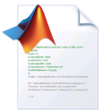
結局どんな感じ？ CIを考慮したワークフロー 兼 近年の機能紹介
Trigger
モデルガイド ライン検証
MILテスト
コード生成
設計エラー
Find remaining issues
commit
CI
設計者
ソース管理
システム
push results
ローカルでの事前Minimum検証
（quick analysis find most issues）
編集時チェック
MILテスト
ダッシュボード
プルリクエスト時に
レビュー用準備
・モデル差分
→モデルスライサー
・SLDD差分
・上記レポート
【いつも通りのCIの話】
・CIでMATLAB/Simulink簡単に使えまっせ
・CIプラットフォーム向けプラグイン有り
・サポートパッケージも宣伝する
→劣化差分テストだけど・・今後改善期待！
・完全な検証の実施→コード生成
・B2Bまでは作る時間足りないか・・
→既存のテストファイルをSILモードに変更するだけならいけるかも？
編集時チェック
※最新ではカスタムチェック可
【差分のみ】
・上流の要求
・モデル
・テストケース
の変更をプロジェクトの差分ファイル情報から把握し、それらのファイルを前回コミット時と比較して、テストケースを絞り込む
個別実行して、ローカルに残っている前回結果とマージしてレポートする
サブシステムのみ
・ガイドラインチェック
・設計エラー
Notes:
・CIワークフロー→事前検証とCIフル
→事前検証は非力なPC?
・デモの前提を説明
→検証区分
→差分のとらえ方
・クローン検出
→ダッシュボードにて各項目チェック

